Slide 1
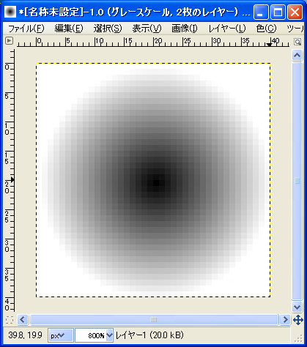
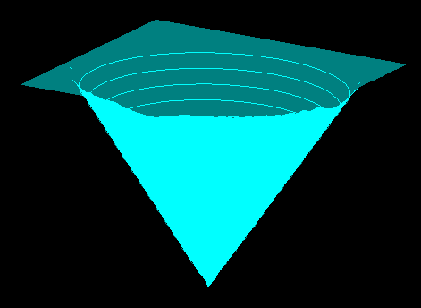
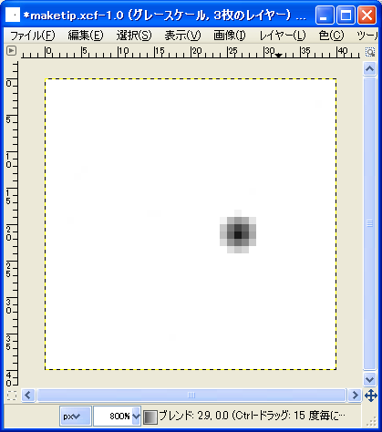
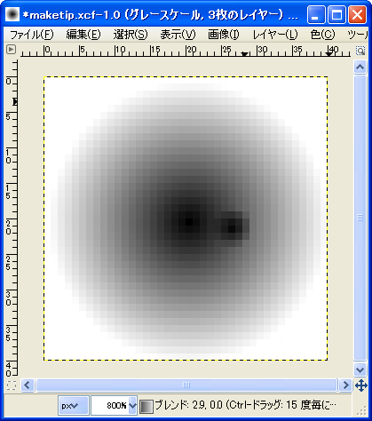
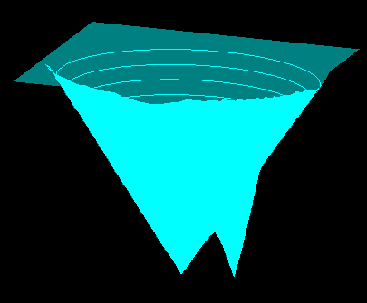
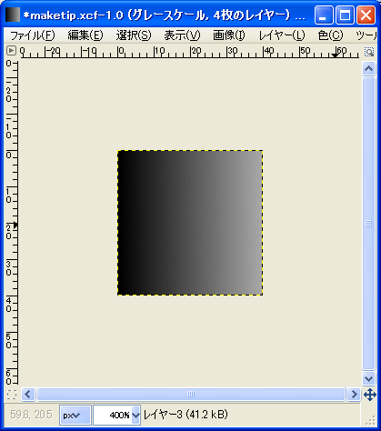
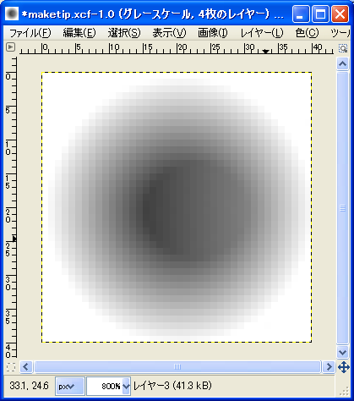
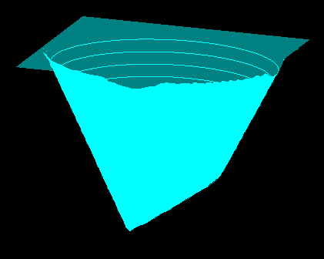
【GeoAFM】GIMPによるオリジナルの探針形状画像データの作成
探針形状を想定した画像データを作る。
GIMPを起動。40 x 40 pixelのキャンバスを作成。
レイヤー1
画像ファイルをpng, bmp, jpg形式で保存し、
SPMシミュレータに読み込ませる。
円錐形状を想定した画像を描く。
グラデーションツールを選択。
形状として「放射状」を選択。
「モード」→「標準」
レイヤー2
中心から少し離れた位置に
鋭い円錐形状を描く。
グラデーションツールを選択。
形状として「放射状」を選択。
「モード」→「乗算」
レイヤー3
円錐の下を斜めにカットする
ための形状を描く。
グラデーションツールを選択。
形状として「線形」を選択。
「モード」→「比較（明）」
Notes:
GeoAFM_CalcImage_None_001

